Slide 1
Муниципальный район
Бураевский район
Республики Башкортостан

Slide 2
Материалы подготовлены для участия в конкурсе «За достижение высоких результатов в сфере устойчивого развития сельских территорий», проводимого в рамках Российской агропромышленной выставки «Золотая осень – 2018»
НОМИНАЦИЯ
«Лучший проект реализации местных инициатив сельских жителей»
Исполнитель – Администрация муниципального района Бураевский район
Республики Башкортостан

Slide 3
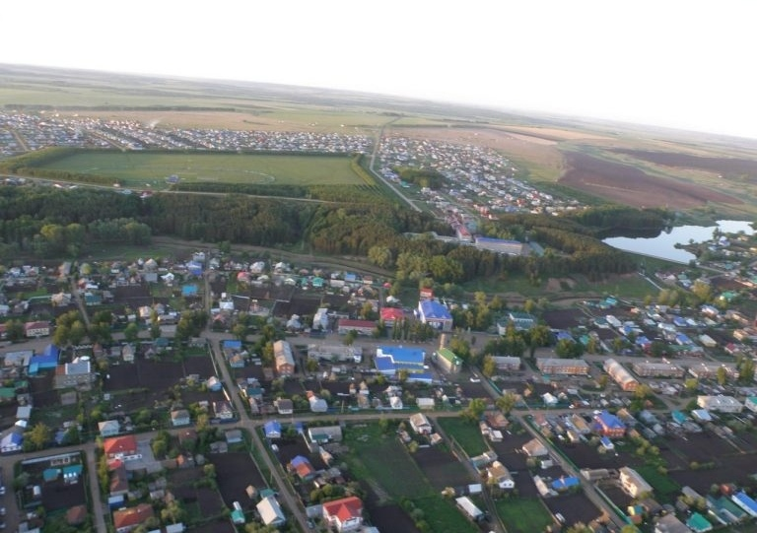
Бураевский район расположен в северо-западной части Башкортостана, в бассейне рек Агидель и Быстрый Танып, между городами Бирск и Янаул. Граничит с Бирским, Дюртюлинским, Калтасинским, Янаульским, Татышлинским, Балтачевским, Мишкинским районами. Район занимает 1820 км2. Численность населения составляет более 22 561 человек. Преобладают башкиры, татары и удмурты.

Slide 4
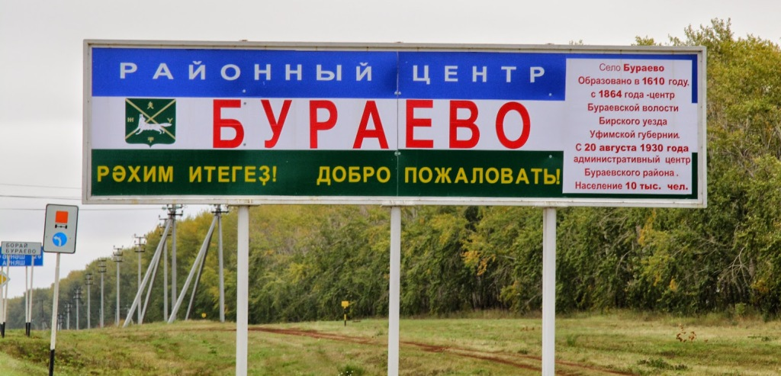
Бураево - административный центр Бураевского района и Бураевского сельсовета. Самый крупный населённый пункт района.
Село образовано в 1610 году. Основателями села являются башкиры Ельдякской волости Осинской дороги на вотчинных землях. Численность населения самого села более 10 тысяч человек.
Село живет своей интересной и полноценной жизнью.
В с. Бураево имеются 3 общеобразовательные школы, 4 детских садика, дом детского творчества, физкультурно-оздоровительный центр, современный бассейн «Океан».
В селе расположен молочный завод компании ООО «Молочное дело — Бураево», которая выпускает продукцию под маркой «Благода» и доставляет в магазины Башкирии и за её пределами. Есть кирпичный завод. Также имеет место обилие магазинов.

Slide 5
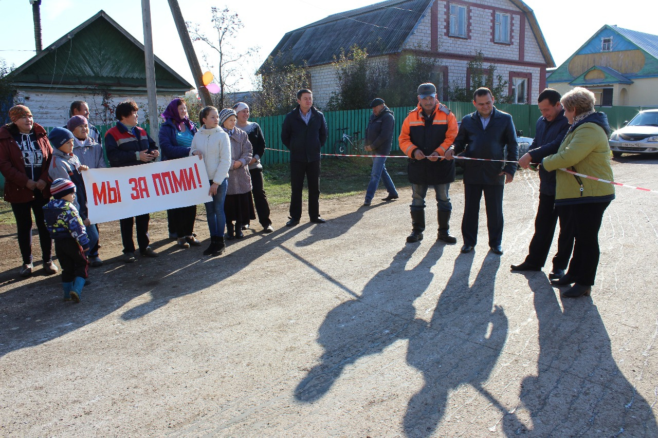
В Республике Башкортостан стартовала Программа поддержки местных инициатив (ППМИ) в 2016 году при поддержке Всемирного банка и правительства Республики Башкортостан.
Программа поддержки местных инициатив (далее – ППМИ) — хороший механизм, который помогает делать жизнь людей в районах комфортнее. При этом важно, что жители принимают самое активное участие, вкладывают в проект свои средства, свои усилия, свои идеи.

Slide 6
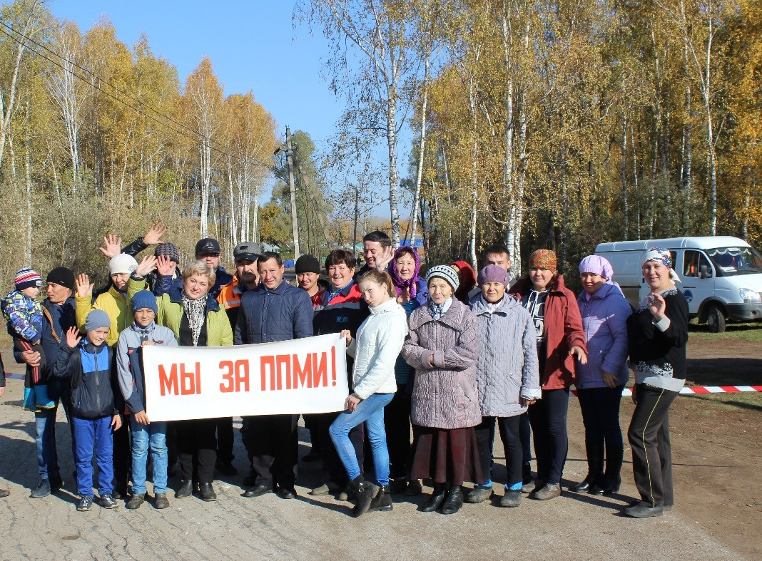
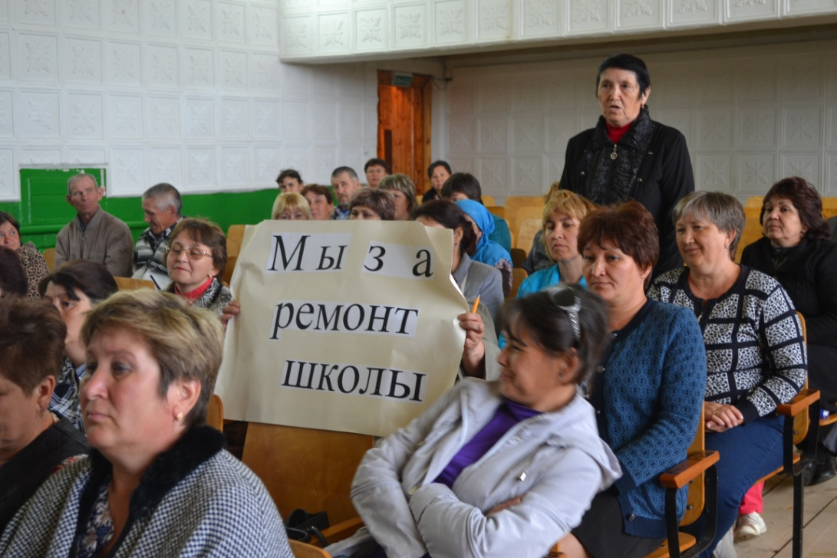
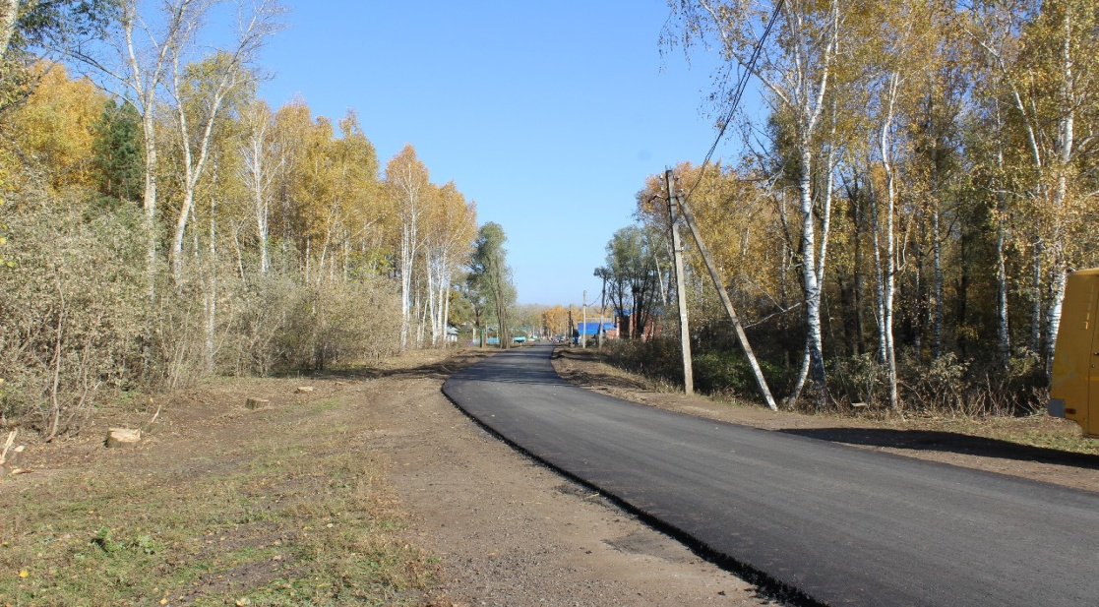
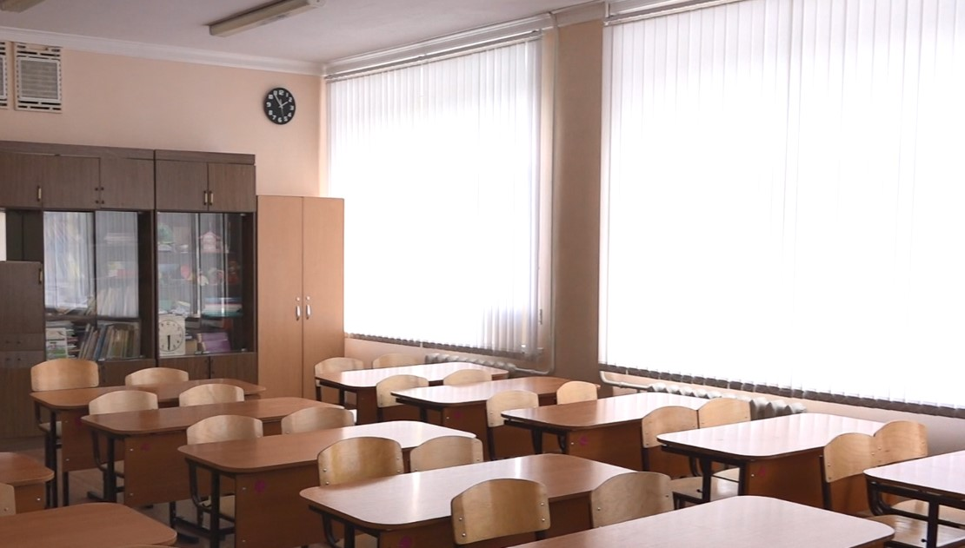
Благодаря местным инициативам в Бураевском районе за 2016-2018 годы отремонтировали дороги, школы, установили водонапорную башню, огородили кладбище.

Slide 7
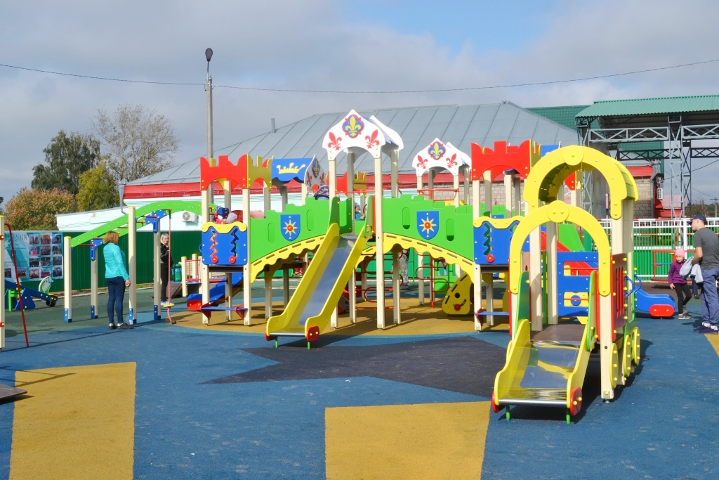
Счастье начинается с малого. С простых добрых дел.
Желание, чтобы жители района жили комфортнее, побуждает руководство района и сельского поселения вопросы благоустройства решать в первую очередь, используя все доступные средства и возможности.

Slide 8
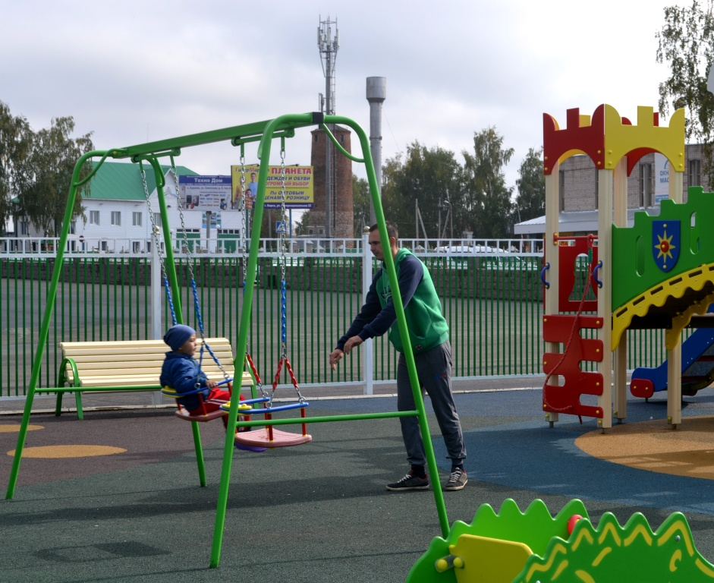
Детская площадка «Сказка» в с. Бураево
Объект создавался совместно с Министерством сельского хозяйства РБ в рамках реализации подпрограммы "Устойчивое развитие сельских территорий Республики Башкортостан" государственной программы "Развитие сельского хозяйства и регулирование рынков сельскохозяйственной продукции, сырья и продовольствия в Республике Башкортостан».

Slide 9
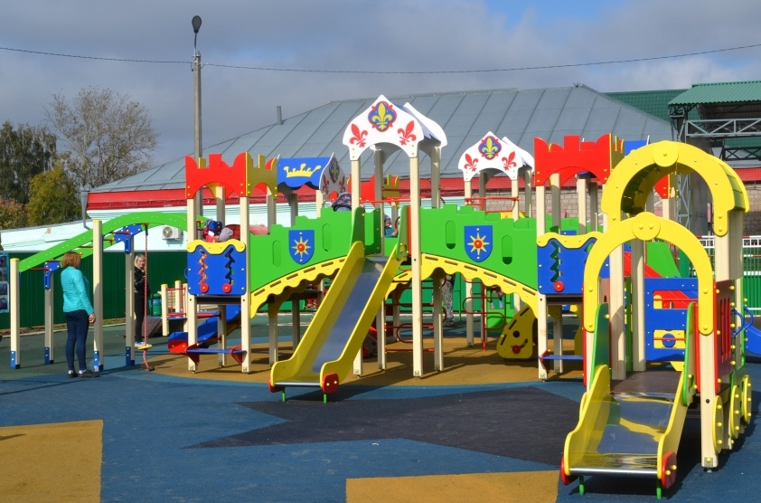
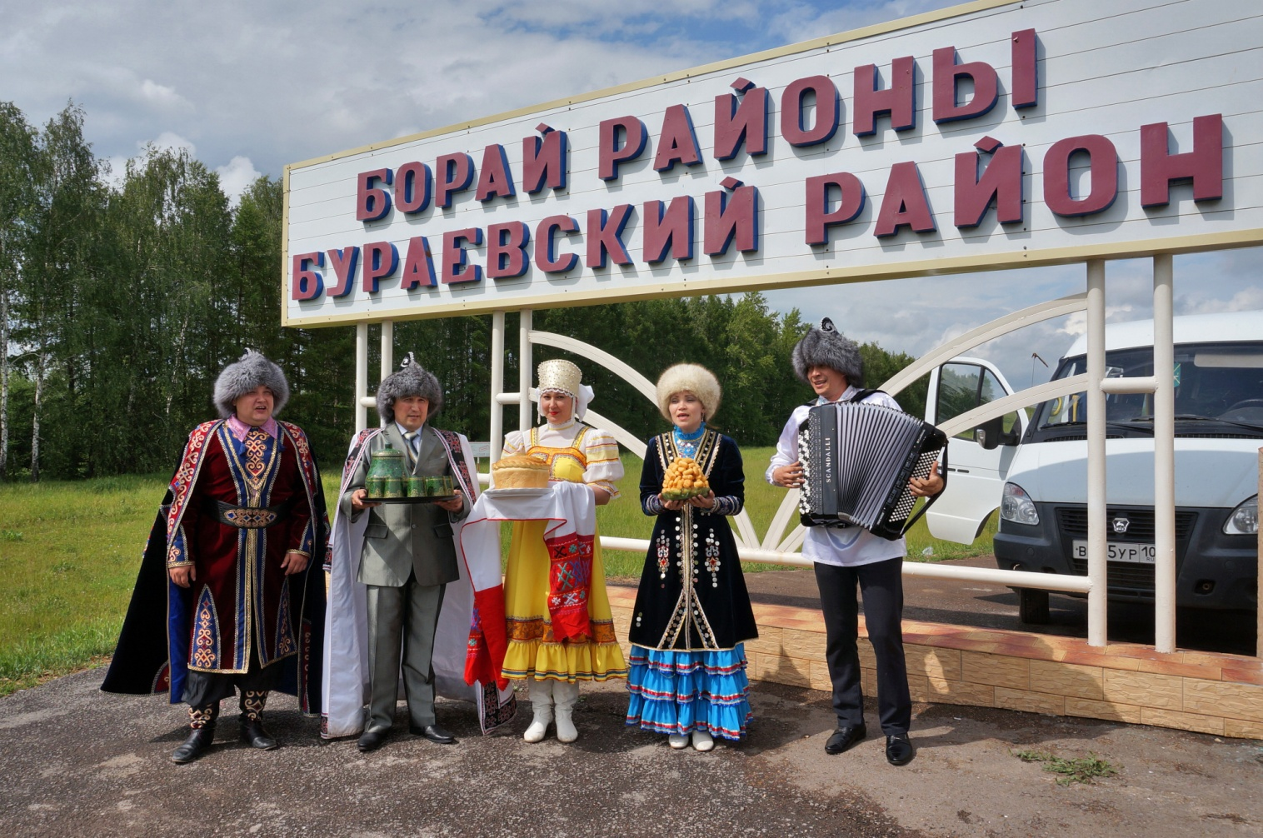
«Устройство детской площадки в с. Бураево Бураевский район Республики Башкортостан»

Slide 10
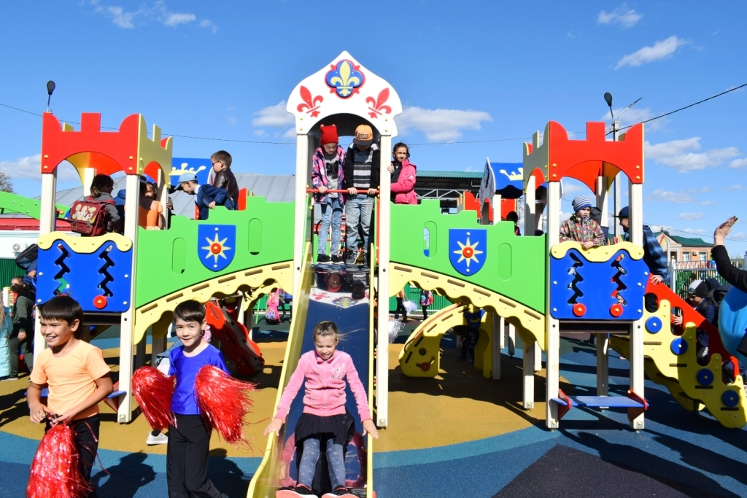
Детская площадка «Сказка» в с. Бураево
Стоимость объекта составила более 3 млн. рублей,
из них грант — 1,9 млн. рублей, в том числе из федерального бюджета – 1,1 млн. рублей.

Slide 11
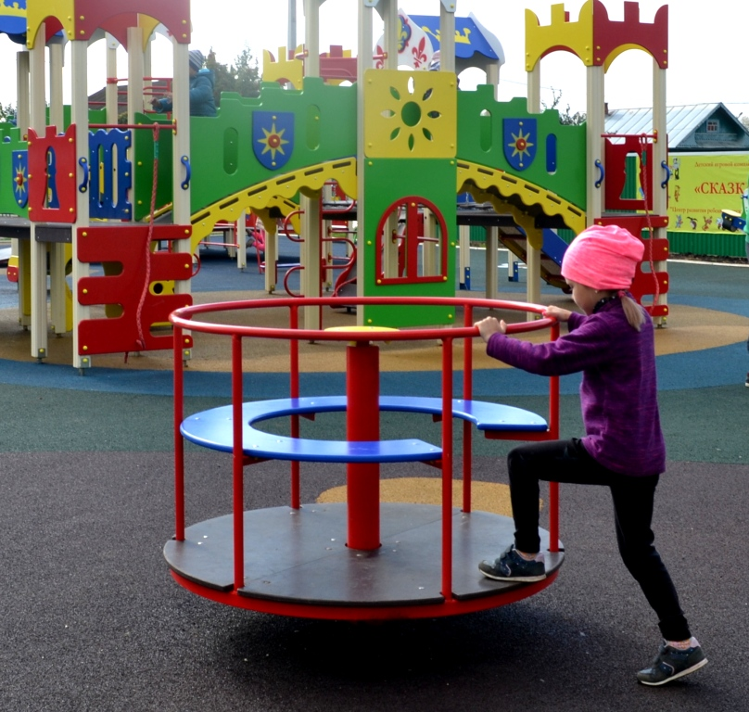
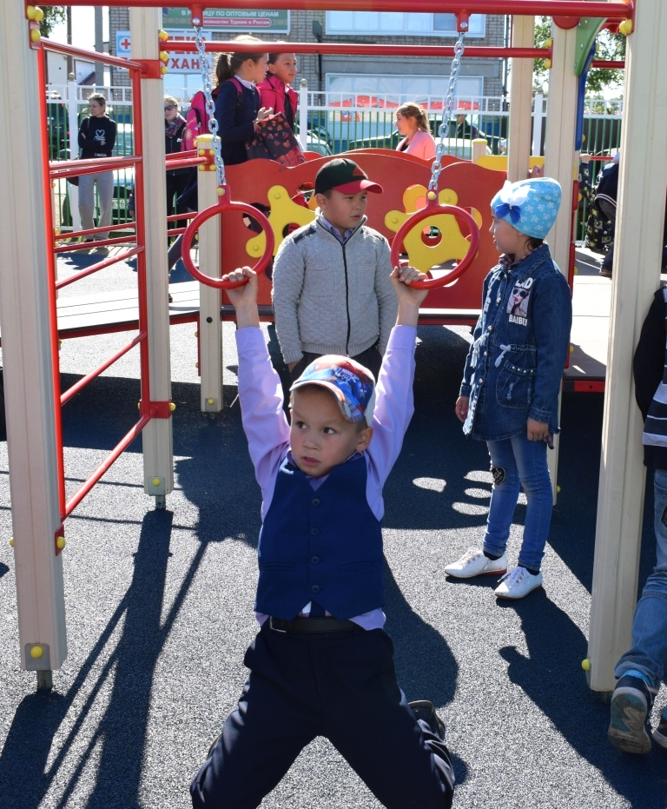
Детская площадка «Сказка» покрыта бесшовным резиновым покрытием и оснащена 7 игровыми комплексами, это: песочница, качели, карусель, паровозик, игровой комплекс для детей от 3 до 12 лет и игровой комплекс для детей, вынужденных передвигаться на инвалидной коляске.

Slide 12
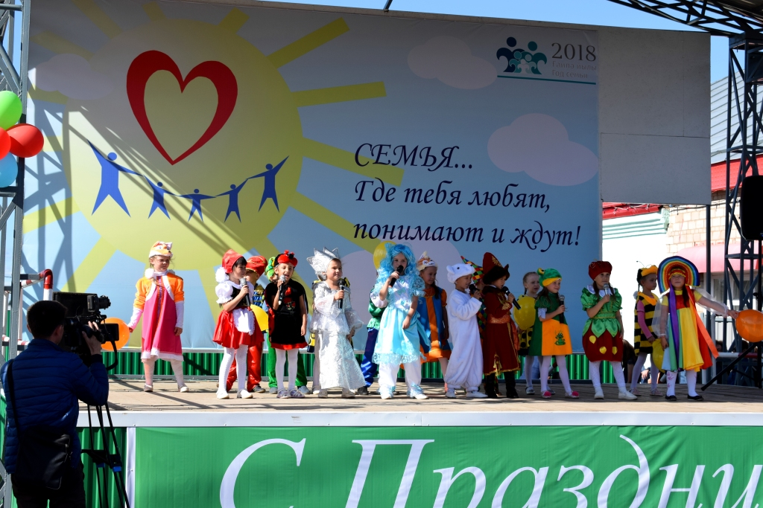
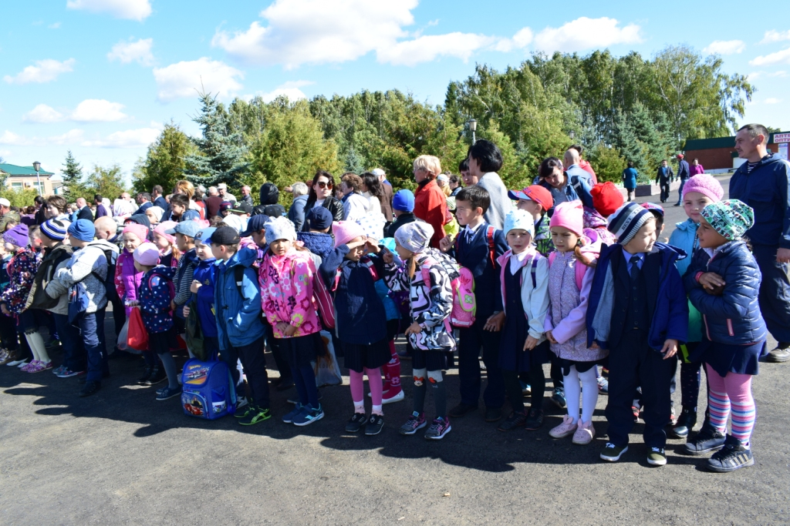
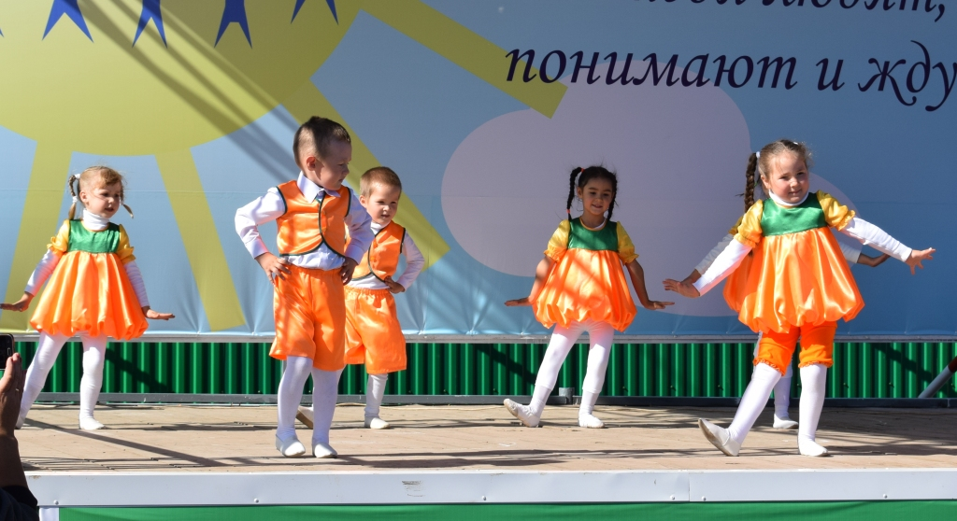
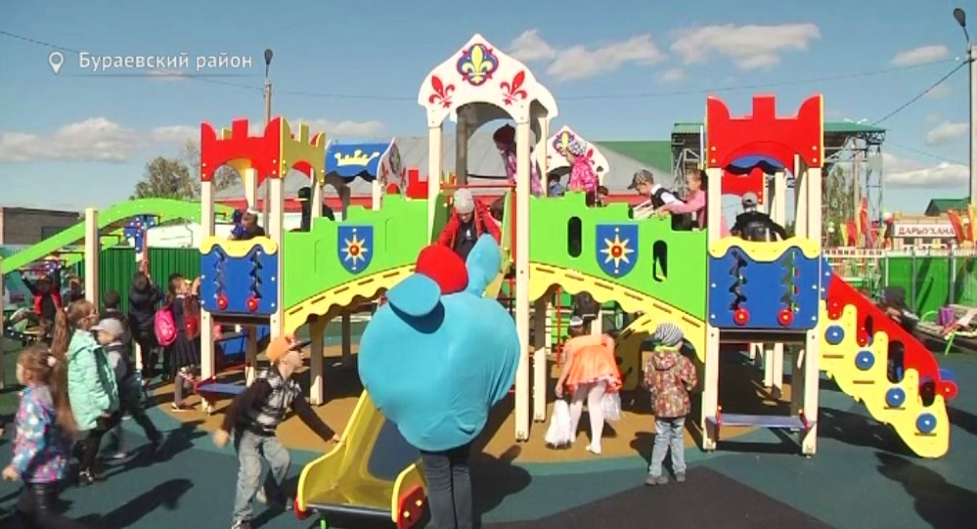
14 сентября 2018 г. в с. Бураево состоялось торжественное открытие детской игровой площадки «Сказка»

Slide 13
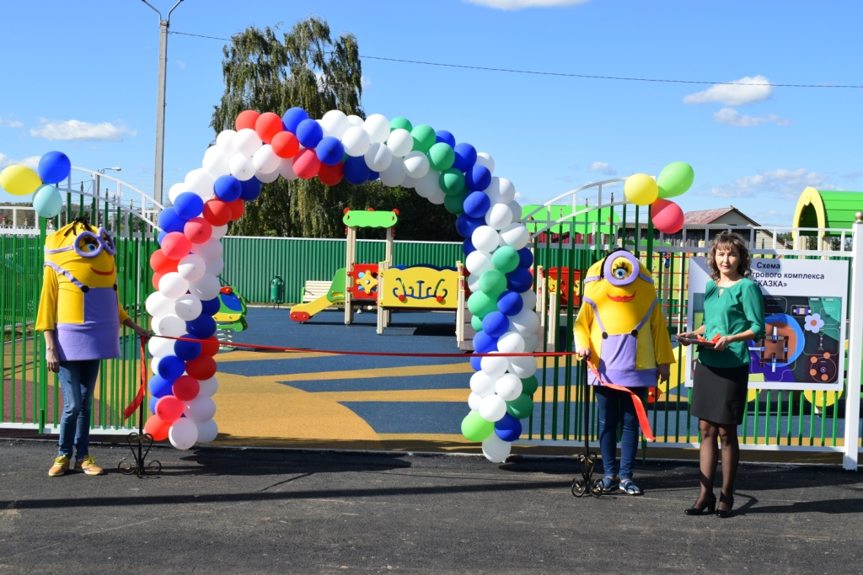
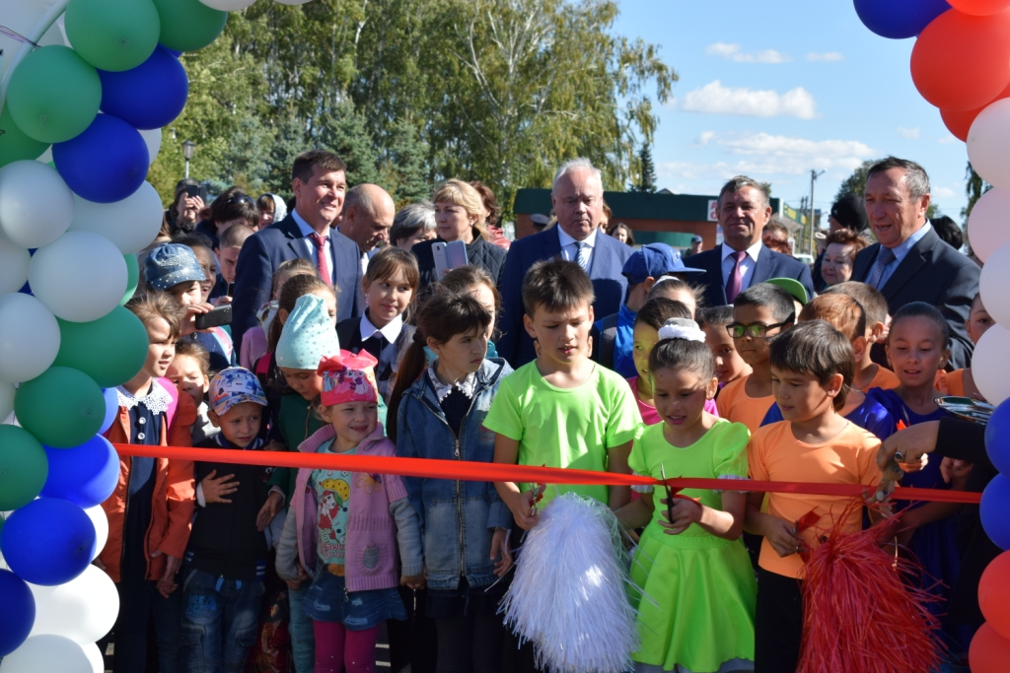
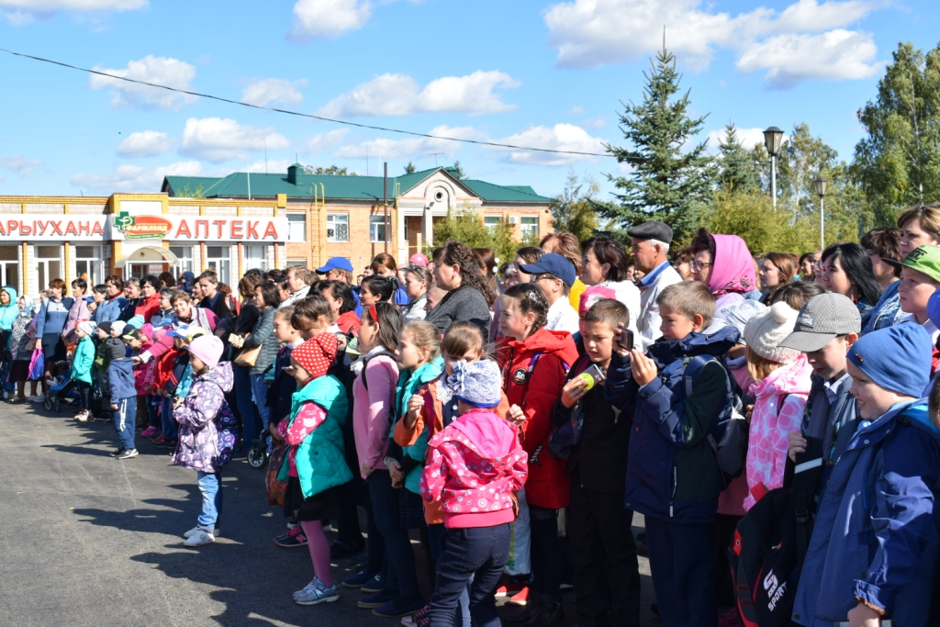
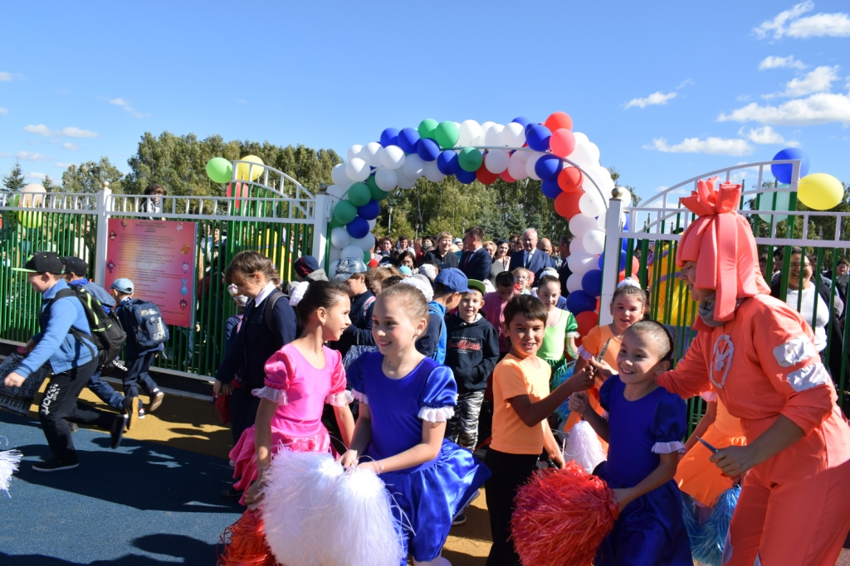
Открытие детской игровой площадки «Сказка».

Slide 14
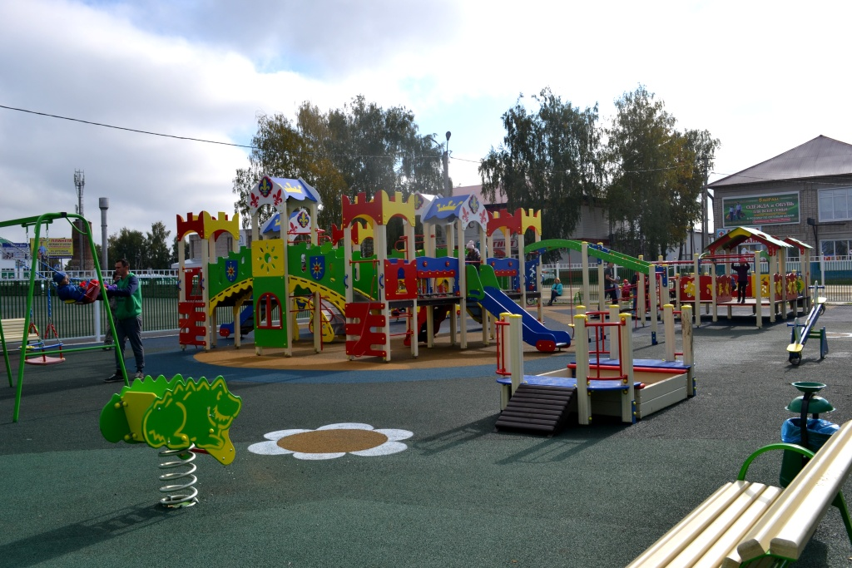
Эта площадка будет работать круглогодично. Летом – это игровая площадка с песочницей, качелями, снарядами для развития общей моторики детей, а зимой - ледяная горка и снежные фигуры.

Slide 15
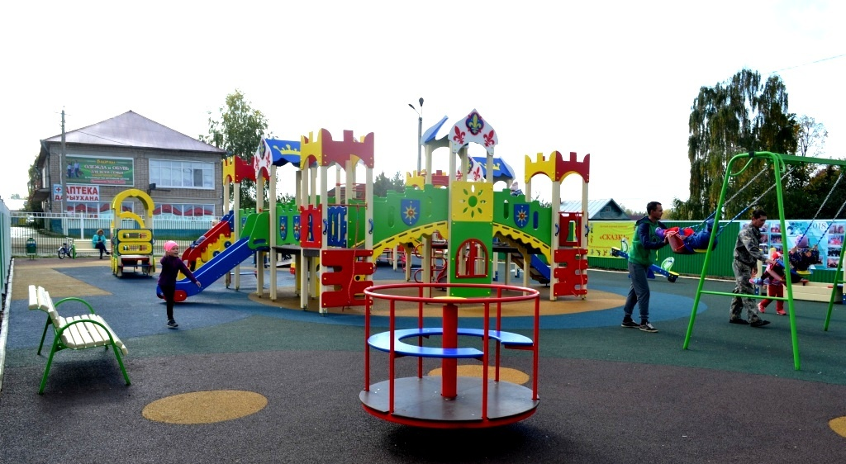
Создание игровой площадки осуществлялось с целью организации досуга детей дошкольного и младшего школьного возраста, развития и совершенствования физических качеств детей, привитие интереса к здоровому образу жизни и спорту.

Slide 16
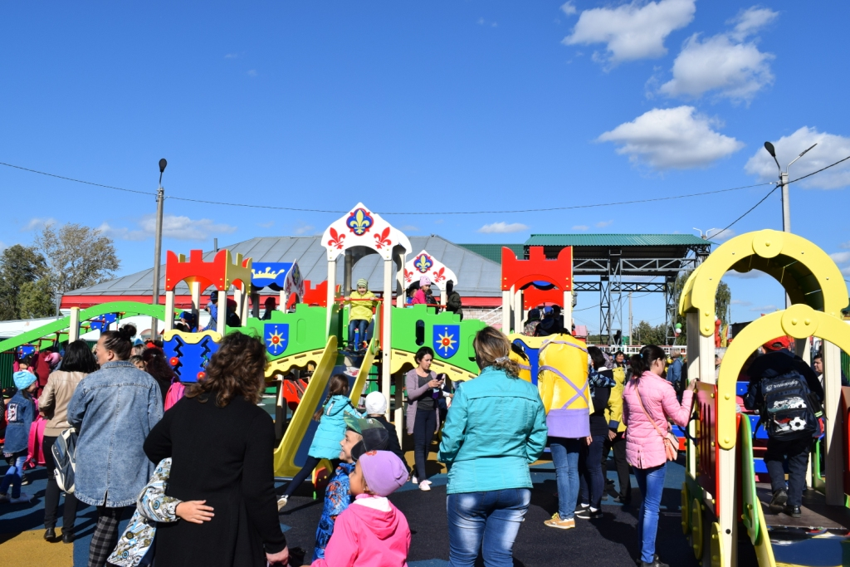
Современную детскую площадку в центре села уже называют самым популярным местом у детей. Каждый день здесь бывает свыше сотни ребятишек.
Сначала упражнения на турниках и брусьях, затем несколько спусков с горок, а напоследок катание на каруселях. Ребятня села Бураево готова повторять эту эстафету по несколько десятков раз. При этом загруженность спортплощадки уже побила все рекорды.

Slide 17
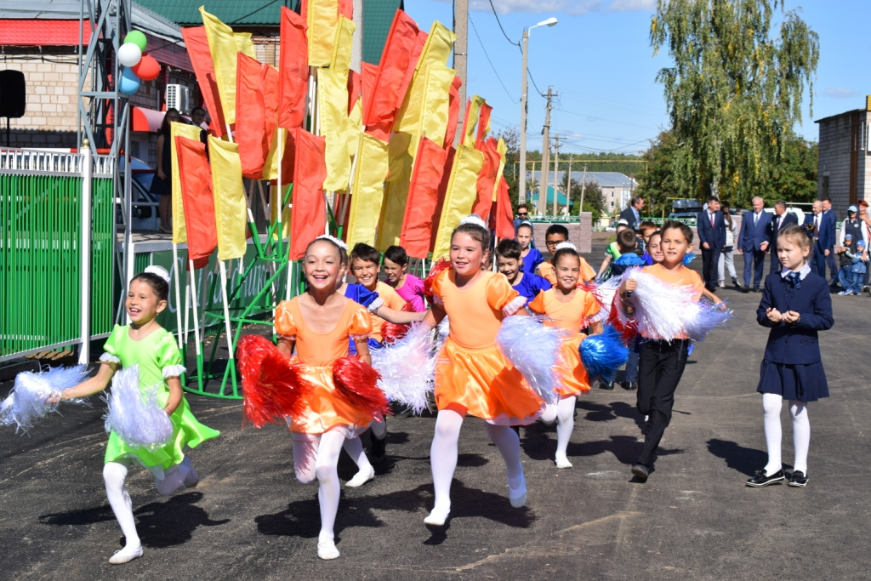
Эта площадка стала настоящим подарком не только для местной детворы, но и многочисленной ребятне, ежегодно проводящей свои каникулы в гостях у бабушек и дедушек. Именно им определять большое будущее нашего села. А оно, мы уверены, будет светлым, радостным, а главное, перспективным.

Slide 18
Дети всех родней и краше,- Это будущее наше. Счастье детям мы хотим, Все, что сможем, им дадим.
Пусть на солнечной планете Вечно радуют нас всех Деток милые улыбки И веселый детский смех.

